Slide 1

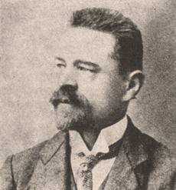
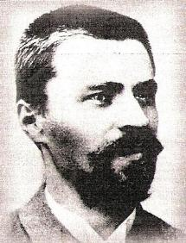
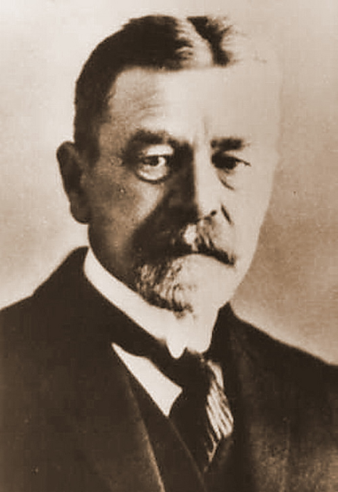
Martin Kukučín
Z teplého hniezda

Slide 2
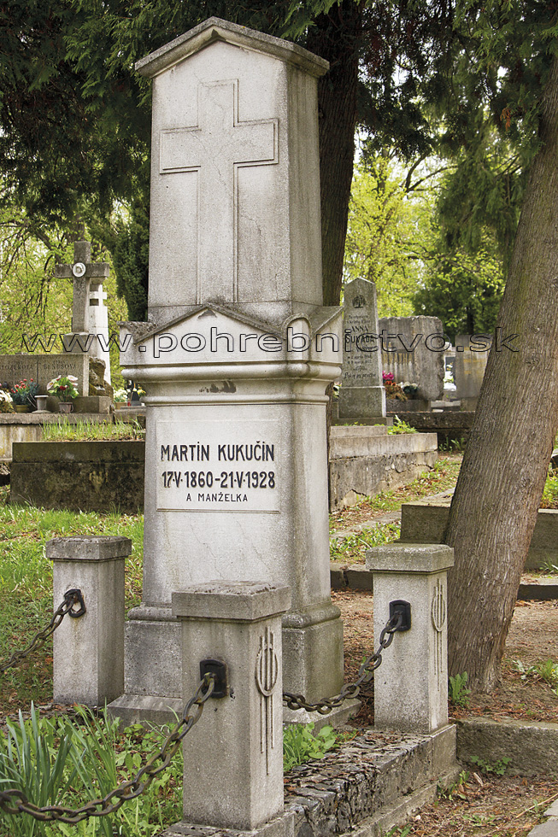
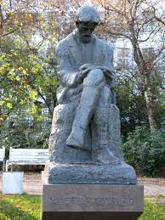
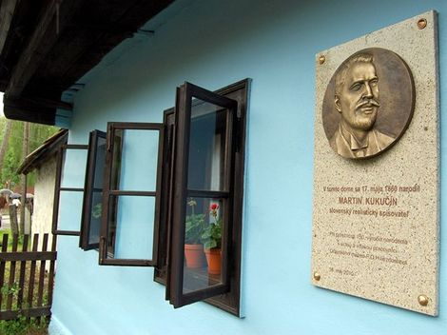
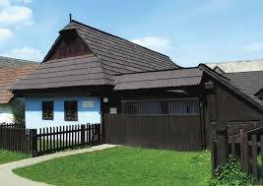
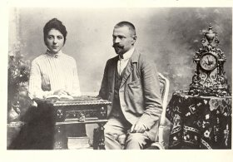

Martin Kukučín
Bronz. socha M. Kukučína
Rodný dom M. Kukučína
Hrob M. Kukučína v Martine
S manželkou Pericou Didoličovou

Slide 3
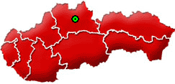
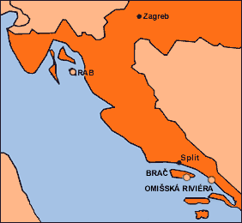

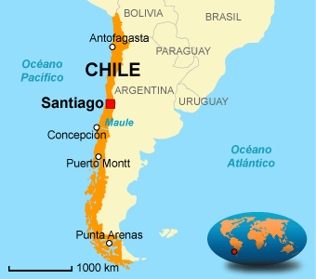
Životopis M. Kukučína
17. 5. 1860 – Jasenová
Vlastným menom Matej Bencúr;
Vzdelanie: Revúca, Kežmarok, Martin, BB, Šopron (v Maď. blízko rak. hraníc);
Lek.fakulta v Prahe – prax: BA, Insbruck, Viedeň (stretnutie s veľkoobchodníkom Didoličom)
1893 – ako obecný lekár na ostrove Brač
1904 sa oženil s Pericou Didoličovou
1908 –odchádzajú do Santiaga
de Chille, Punta Arenas
1928 – zomrel v náručí svojej chorej ženy
jeho pozostatky boli prevezené na
Nár. cintorín v Martine

Slide 4


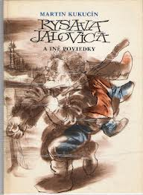

Martin Kukučín – prozaik, dramatik predstaviteľ literárneho realizmu
Literárna tvorba
Poviedky a novely: Z teplého hniezda
Veľkou lyžicou
Mladé letá
Keď báčik z Chochoľova umrie
Dies irae
Neprebudený
Rysavá jalovica

Slide 5
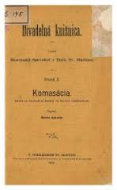




Romány a divadelné hry:
Dom v stráni Komasácie
Obeta
Mať volá 1 – 5 Bacúchovie dvor

Slide 6
M. Kukučín:
Z teplého hniezda
Poznámky do zošitov
Lit. žáner: poviedka
Lit. druh: epika
Lit. forma: próza
Téma: pravdivý obraz života na dedine koncom 19. st., kde vládli dobré susedské vzťahy. Deti museli počúvať svojich rodičov – aj vo výbere remesla – postarať sa sami o svoju budúcnosť
Hlavná postava: Maťko Rafikovie
Jazykové prostriedky – nárečové slová, historizmy, archaizmy – dokresľujú charakter postáv
Využitie humoru -

Slide 7
M
M. Kukučín (horný rad sprava 3.) so spolužiakmi z gymnázia v Šoprone

